Slide 1
RUBY ON RAILS
Tên đề tài: Booking Tours
Phạm Đến
Ngô Minh Hậu
Hoàng Thị Bích
Nguyễn Đức Vinh
Trương Thị Vân Anh

Slide 2
Phân công nhiệm vụ
Tìm kiếm , thu thập dữ liệu , xây dựng database ,viết báo cáo:
-Trương Thị Vân Anh
-Phạm Đến
Tìm hiểu, xây dựng giao diện web :
-Nguyễn Đức Vinh
Tìm hiểu,thực hiện viết code chức năng và viết giao diên trang ADMIN
-Ngô Minh Hậu
-Hoàng Thị Bích

Slide 3
Lí do chọn đề tài
Hiện nay ngành công nghiệp du lịch đang bùng nổ và phát triển không ngừng nghỉ với sự cạnh tranh mạnh mẽ giữa hàng ngàn công ty du lịch với nhau. Khi khách hàng muốn du lịch đến Việt Nam họ sẽ tìm kiếm và truy cập vào website của công ty đó, để tìm kiếm thông tin, đánh giá về độ tin cậy, dịch vụ mà công ty đó đem lại… vì vậy nếu bạn đang làm chủ một công ty dịch vụ du lịch bạn chắc chắn cần phải có một website du lịch thực sự chuyên nghiệp cho riêng mình để thúc đẩy khả năng cạnh tranh, đưa chất lượng dịch vụ hoàn thiện hơn so với các công ty khác.

Slide 4
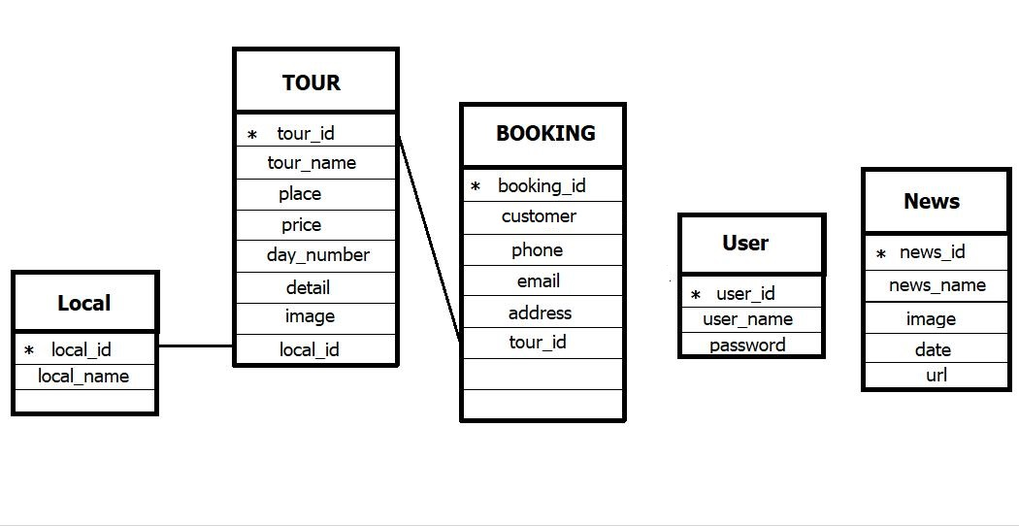
Database

Slide 5
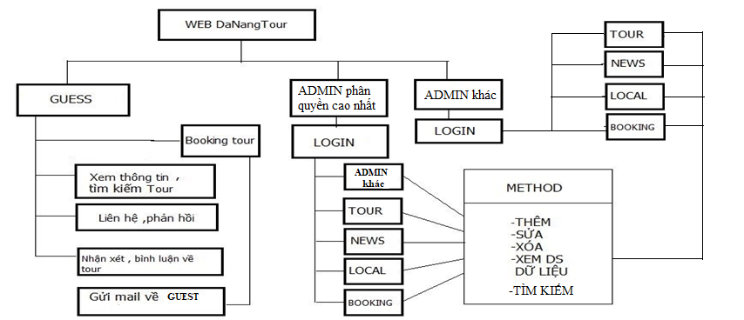
Sơ đồ hoạt động

Slide 6
Một số hình ảnh giao diện web

Slide 7
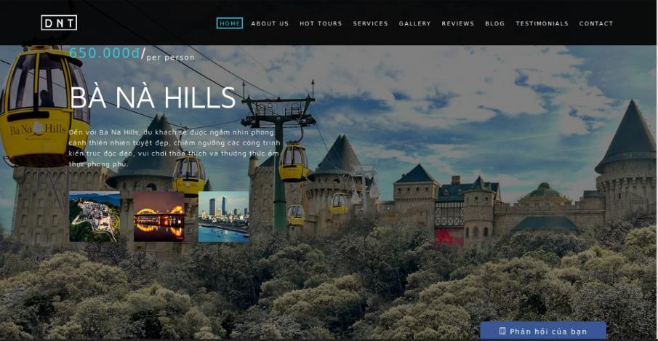
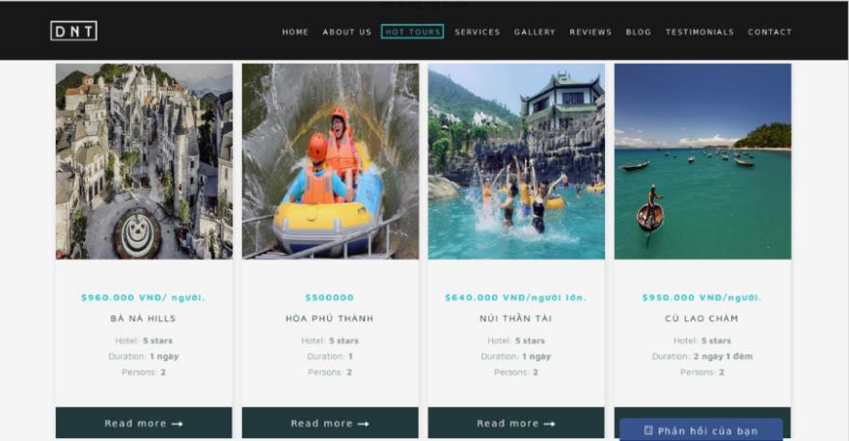
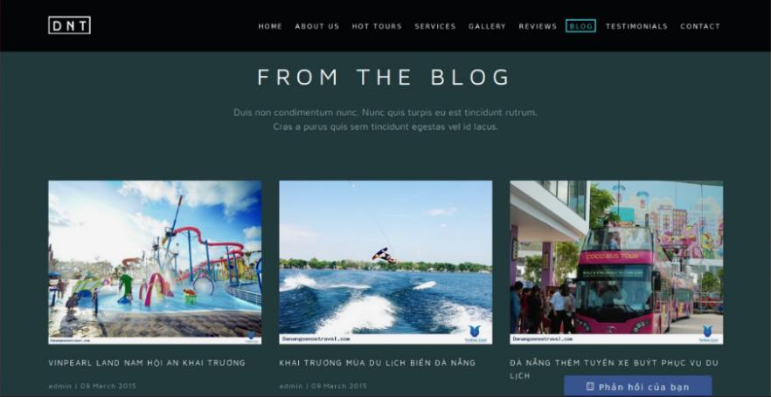
HOME
HOME
Hot Tour
blog

Slide 8
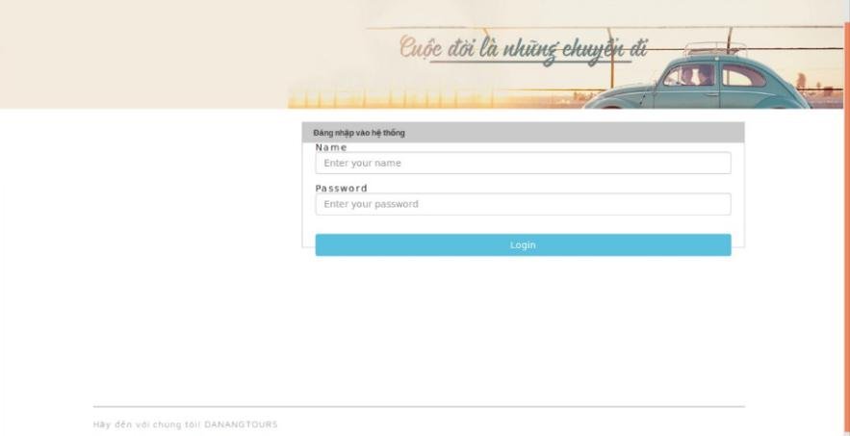
Giao diện Login

Slide 9
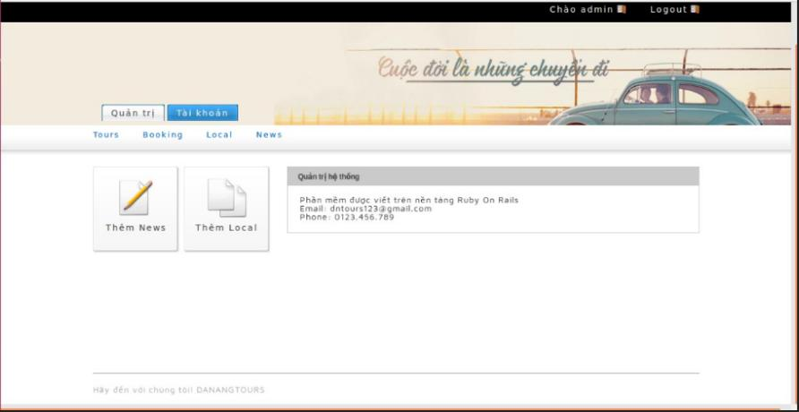
Giao diện ADMIN

Slide 10
Demo Web

